Slide 1

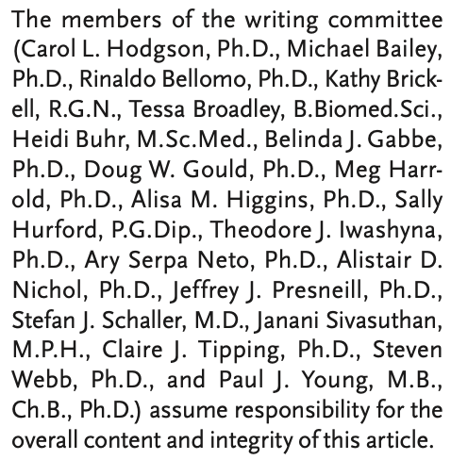
Publié le 26 Octobre 2022
Biblio - service de réanimation médicale
Colette BLIEK
Interne de MIR - 1er semestre
Notes:
https://www.thebottomline.org.uk/summaries/team/

Slide 2
Contexte
Définition dans notre étude : fragilité détectée cliniquement, sans autre explication que la maladie grave
Fragilité acquise en réanimation :
Critical care and the global burden of critical illness in adults :
  13-20 millions sous VM dans le monde/ an
The incidence of intensive care unit-acquired weakness syndromes :
  Sd : polyneuropathie / myopathie / neuromyopathie graves
  Incidence = 40% si > 1S de VM ; augmente si diagnostic électrophysiologique (47%) VS clinique (32%)
Physical Complications in Acute Lung Injury Survivors :
  Fragilité musculaire fréquente (⅓ des patients), récupération en 12M
  Fonction physique altérée, qualité de vie liée à la santé, récupération en 24M ; en lien avec l'alitement
Acute outcomes and 1-year mortality of intensive care unit-acquired weakness : la fragilité acquise en soins intensifs est associée à une plus grande morbidité, et à une augmentation des coûts de santé et de la mortalité à 1 an
ICU-acquired weakness and recovery from critical illness :
  Récupération lente et incomplète
  Prévention du déconditionnement et des dysfonctions par la mobilisation active précoce

Slide 3
Rationnel de l’étude
POUR | Diminution des risques liés à l’immobilisation prolongée : complications respiratoires, fonte musculaire, escarres Diminution de l’inflammation : diminution IL6 + augmentation IL10 Récupération plus rapide des capacités fonctionnelles Diminution de la durée d’hospitalisation
CONTRE | Risque de chute, de mobilisation des cathéters, extubation accidentelle Désaturation, défaillance hémodynamique

Slide 4

Recommandations
SRLF - janvier 2013
Fréquence des atteintes neuromusculaires
Leurs conséquences
  Sevrage VM, durée de séjour, qualité de vie
Moyen de prévention : mobilisation active
  Peu d’études randomisées et contrôlées, et avec des points négatifs
  Mais toutes en en faveur d’une mobilisation précoce
  Débutée dans les 24-48h ; programme progressif ; 1-3 sessions/J et 5-7J/S
  Avec sédation minimale
Notes:
- Atteintes neuromusculaires acquises en réanimation : fréquentes ; membres et muscles respiratoires
- Conséquences : difficultés de sevrage de la VM, augmentation de la durée de séjour en réanimation et à l’hopital, dégradation de la qualité de vie à moyen et long terme
- Mécanismes : polyneuropathie sensitivo-motrice et/ou atteinte des muscles squelettiques
- Allaitement/ immobilisation : rôle délétère avec atteintes musculo-squelettiques
Comment définir la mobilisation précoce en réanimation :
- Niveau de preuve : très peu d’études randomisées et contrôlées, avec de nombreux critères d’exclusion, des techniques et des critères de jugement différents > MAIS toutes en faveur d’une mobilisation précoce des patients en réanimation
- Définition de la mobilisation : série de mouvements planifiés de manière séquentielle
- Types de mobilisation : passive, active, active-aidée, postures, électrostimulation
- Effets : stimule la ventilation, la perfusion centrale et périphérique, la circulation, le métabolisme, l’état de conscience ; aide à prévenir la stase veineuse et la TVP
- A commencer dans les 24-48h en dehors des contre-indications :
Atrophie musculaire : débute dès les premiers jours de ventilation, moins importante si mobilisation
- Tous les patients sont concernés sauf situation aiguë non contrôlée ou risque iatrogène significatif lié au mode de mobilisation
Exclusion : altération antérieure de l’autonomie et/ou pathologies neuromusculaires (restrictions liées aux critères de jugement utilisés)
- Objectifs : diminution de la durée de la ventilation et de séjour en réanimation, durée de séjour à l’hopital, risque de réadmission en réanimation, amélioration de l’indépendance fonctionnelle et de la qualité de vie
- Programme progressif
- Fréquence : 1-3 sessions journalières, 5 à 7 jours par semaine
Sédation minimale : favorise la mobilisation active

Slide 5
Étude
Hypothèse : la mobilisation active précoce augmente la survie des patients à la sortie de l’hôpital et à J180 de la sortie de l’hôpital, en comparaison avec une mobilisation usuelle, chez les adultes hospitalisés en soins intensifs traités par ventilation mécanique

Slide 6
Méthode
Design :
Étude prospective, contrôlée, interventionnelle, essai thérapeutique
Internationale, multicentrique
Analyse intermédiaire lorsque 400 patients ont atteints 28J de suivi
Randomisation :
Ratio 1 :1 ; grâce une interface centralisée sur le Web
  Randomisation par blocs de taille variable
  Stratification sur les centres
  Séquence générée au hasard par un ordinateur
Pas d’aveugle possible dans les soins intensifs, mais analyse des résultats et l’analyse statistique par une équipe en aveugle du groupe

Slide 7
Setting :
49 sites, dans 6 pays
Randomisation : de Février 2018 à Novembre 2021
Patients :
Eligible : ≥ 18A + VM + clause d’ambivalence
Exclusion :
  Dépendance dans les activités de la vie quotidienne dans le mois avant la randomization
  Alitement nécessaire
  Lésion primaire cérébrale aiguë / lésion spinale / patho neuro-musculaire prouvée ou suspectée
Sous-groupes : niveau d’incapacité avant l’hospitalisation, âge, sévérité de la maladie (APACHE II), diagnostic (sepsis/ trauma), fragilité clinique, Sars-cov2
Notes:
Clause d’ambivalence :
Stabilité cardio-vasculaire suffisante pour que la mobilisation soit possible :
ø Arythmie nécessitant un support pharmacologique
ø Rythme ventriculaire > 150 bpm
ø Lactatémie ≥ 4 mmol/L
ø NAD/ adrénaline ≥ 0,2 micromol/kg/min OU augmentation de 25% dans les 6h
Index cardiaque ≥ 2 L/min/m2
Pas d’ECMO
Fonction respiratoire permettant la mobilisation : FiO2 ≥ 60%, PEP ≥ 16 ; NO, alitement, bloqueurs musculaires, prostacycline, ECMO, High Frequency Oscillation Ventilation (petits volumes de 1-2 mL/kg à une grande FR 3-15/ secondes) ; RR ≥ 45 bpm
Exclusion criteria
Dependent for activities of daily living in the month prior to current ICU admission (gait aids are acceptable).
Documented cognitive impairment.
Proven or suspected acute primary brain pathology (e.g. traumatic brain injury, stroke,
hypoxic brain injury).
Proven or suspected spinal cord injury or other neuromuscular disease that will result in
permanent or prolonged weakness (not including ICU acquired weakness).
Has rest in bed orders and/or has bilateral non-weight bearing orders for the lower limbs.
Life expectancy less than 180 days due to a chronic or underlying medical condition.
Death is deemed inevitable as a result of the current illness and either the patient or treating
clinical or substitute decision maker are not committed to full active treatment.
Unable to communicate in the official local language.
This is not the first ICU admission in the index hospital admission.
Fulfilled all inclusion criteria and none of the exclusion criteria ≥72 hours.
Scores on the Acute Physiology and Chronic Health Evaluation (APACHE) II range from 0 to 71, with higher scores indicating more severe disease and a higher risk of death. (T°, PA, FC, FR, O2, pH artériel, K, Na, Créat, Ht, …)

Slide 8
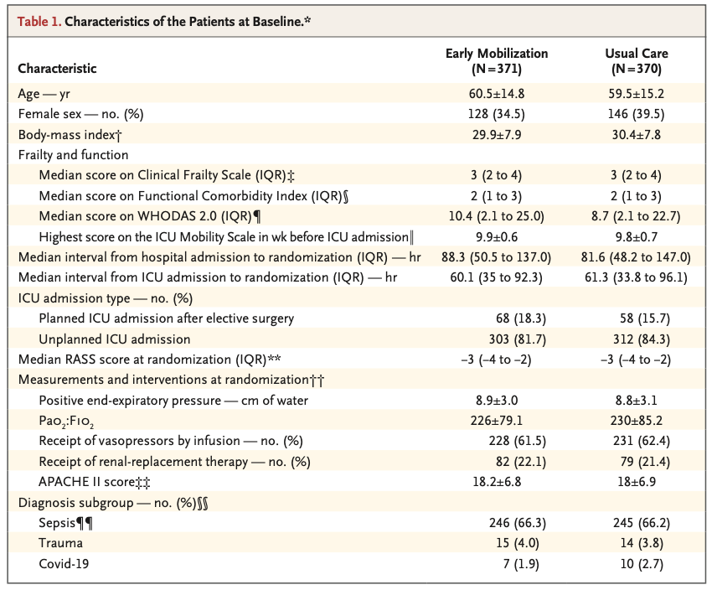
Patients :
Caractéristiques similaires pour les deux groupes au début de l’étude
Patient type :
Homme
60A
IMC 30
Scores de fragilité
Sédaté, sous NAD
Sepsis
Notes:
Clinical Frailty Scale : 1 = very fit / 9 = terminally ill ; 3 = managing well
Functional Comorbidity Index : nombre de maladies existantes, sur 18
WHODAS : World Health Organizaition Disability Assessment Schedule : 0 = pas de difficulté / 4 = difficulté extrême ; pour chaque fonctions
ICU 9,9 : peuvent marcher indépendamment avec une aid

Slide 9
Traitements comparés : mobilisation précoce active VS soins usuels
Mobilisation précoce active :
Minimisation de la sédation : pour déterminer le IMS (ICU mobility scale)
  IMS 0 = pas de mobilisation
  IMS 10 = marche indépendante
Physiothérapie journalière : une séance par jour ou plus
Par des physiothérapeutes séniors
Objectif : atteindre le plus haut niveau de mobilisation, pour la plus longue durée possible
  Si fatigue : régression au palier inférieur
Durée : jusqu’à J18 de la randomisation
Contrôle : soins usuels, si possible délivrés par une physiothérapeute non impliqué dans le mobilisation du groupe “mobilisation précoce active”

Slide 10
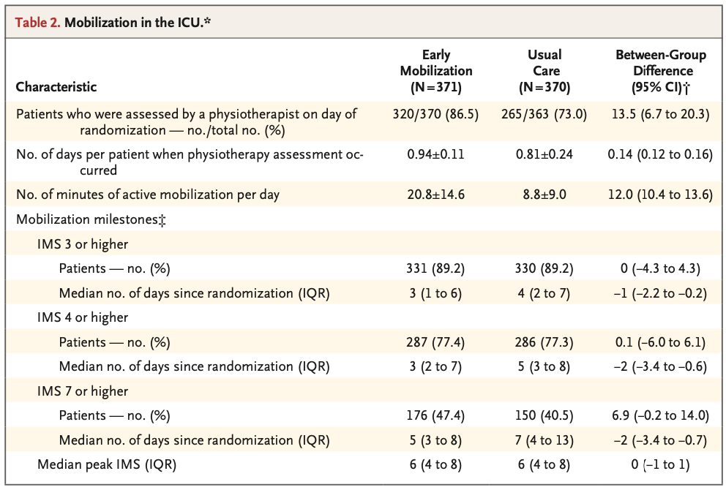
Activité et mobilisation :
ICU mobility scale (IMS)
IMS 3 (sitting on the edge of the bed)
IMS 4 (standing)
IMS 5 (transferring from bed to chair)
IMS 6 (marching in place)
IMS 7 (walking with assistance of ≥2 people)
IMS 8 (walking with the assistance of 1 person)
IMS 9 (walking independently with a gait aid)
IMS 10 (walking independently without a gait aid)
Notes:
- Pour un ratio (RR, OR…) : l’IC 95% ne comprend pas la valeur 1
- Pour une différence : l’IC 95% ne comprend pas la valeur 0 (ex : RAR, RRR)

Slide 11
Analyse statistique :
Calcul de la taille de l’échantillon : 750 patients, pour une puissance de 90% pour détecter une différence entre les groupes à J7, avec un risque alpha bilatéral de 0,05, avec
15% d’inflation pour la distribution non paramétrique
5% de perdus de vue
Calcul basé sur des déviations standards du résultat primaire de l’étude pilote
Intention de traiter
Pas d’ajustement des comparaisons multiples : pas de valeurs de P
reportées pour les résultats secondaires, résultats exploratoires
Imputation multiple pour les données manquantes
Notes:
Alpha : probabilité de conclure à tort à une différence, alors qu’elle n’existe pas
ITT : analyse de tous les patients randomisés, dans leur bras de randomisation initial, et des perdus de vue
Imputation multiple : remplacer les données manquantes en fonction des caractéristiques des patients perdus de vue

Slide 12
Résultats :
1/ Primaire : nombre de jour où le patient est vivant et sorti de l'hôpital à J180
Si décès avant J180 : considéré comme 0 jour vivant et sorti de l'hôpital
2/ Secondaires :
Mortalité à J180
Nombre de jour sans VM entre J0 et J28
  Si décès avant J28 : considéré comme 0 jour sans VM
Nombre de jour sorti des soins intensifs entre J0 et J28
Résultats rapportés par les patients : qualité de vie, fonctionnalité à J180
Échelles utilisées :
5Q-5D-5L : qualité de vie en lien avec la santé
EQ Visual Analogue Scale : santé perçue par le patient, de 0 à 100 (meilleur niveau de santé)
ALD : Activities of Daily Living
IALD : Instrumental Activities of Daily Living
WHODAS 2.0 World Health Organization Disability Assessment Schedule

Slide 13
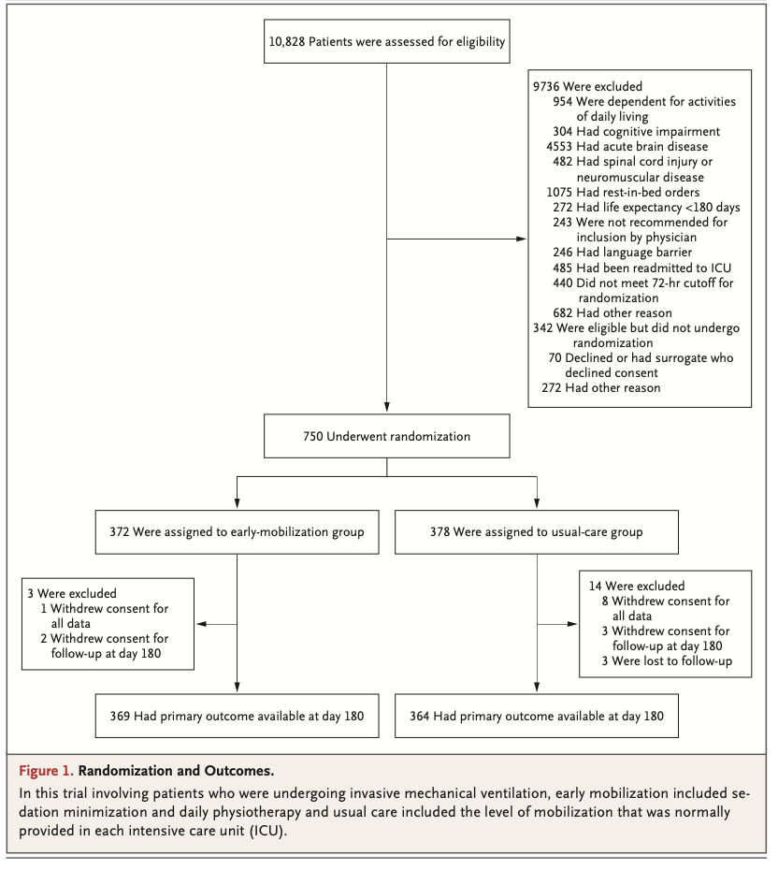
Résultats
750 patients randomisés
Mobilisation précoce : 372
Soins habituels : 378

Slide 14
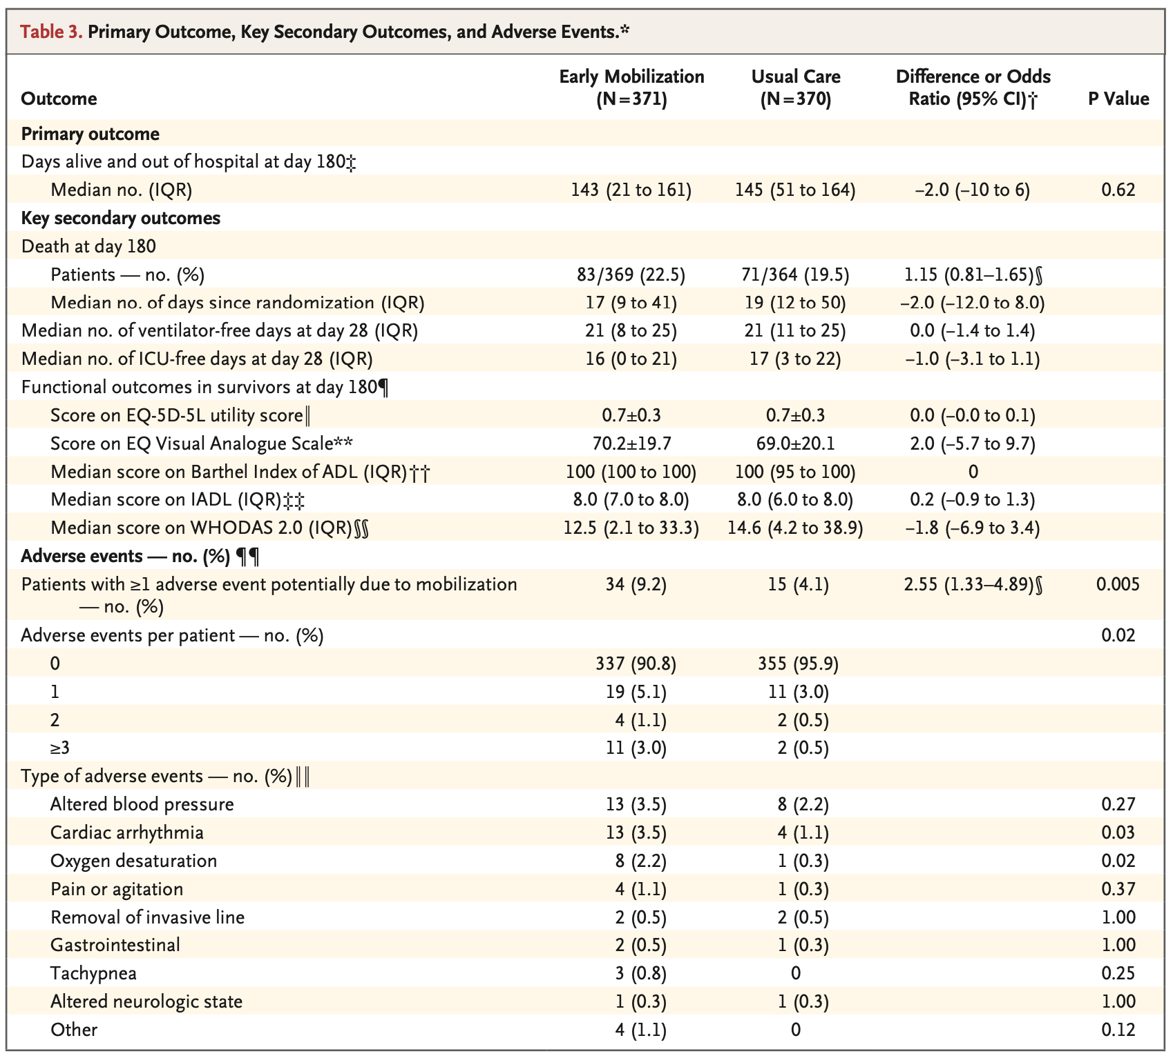
Résultat primaire :
Non significatif
Résultat consistant avec les différentes analyses
Sous-groupes: pas de différence
Résultats secondaires : pas de différence pour :
Décès à J180
Nombre de jour sans ventilation
Nombre de jours hors ICU
Résultats fonctionnels à J180
Résultats sur la sécurité : plus d’EI si mobilisation précoce que si soins habituels
Notes:
- Pour un ratio (RR, OR…) : l’IC 95% ne comprend pas la valeur 1
- Pour une différence : l’IC 95% ne comprend pas la valeur 0 (ex : RAR, RRR)

Slide 15
Discussion
Meta-analysis : augmentation du nombre de jours où les patients sont vivants et hors de l'hôpital à J180
- Mais grande variation de l’intensité et de la durée de la mobilisation dans les groupes contrôles + petits échantillons + utilisation de contrôles historiques
Étude sur les patients traités dans les unités de soins intensifs médicales : la mobilisation active associée à une interruption des sédations = augmentation du niveau d’indépendance à la sortie de l'hôpital
- MAIS commence la mobilisation à de bas niveaux d’activité
- Dans notre étude : on essaie de commencer la mobilisation au plus haut niveau d’activité possible
Étude sur les patients pris en charge dans les unités de soins intensifs chirurgicales : réduction de la durée d’hospitalisation dans l’ICU + augmentation de la mobilité fonctionnelle à la sortie de l'hôpital
- MAIS plus d'événements indésirables, plus de mortalité
Trois études randomisées, récentes
- 2 = physiothérapie intensive VS soins habituels : pas de différence sur la fonction physique à 1M et 6M
- 1 = réhabilitation standardisée VS soins habituels, dans une ICU, chez les adultes avec DRA : pas de différence sur la durée de l’hospitalisation

Slide 16
& - de l’étude
+ | Randomisée Validité externe : multicentrique, international Peu de violation du protocole: “Compliance with the intervention was high” Peu de perdus de vue : résultats primaires disponibles pour 99,6% des patients Différentes physiothérapies et différents niveaux de mobilisation selon les groupes Bonne évaluation et enregistrement des effets secondaires
- | Ouvert Possible biais de surveillance (différence d’EI) 10% exclus ou non pas participé à la randomisation Dans le groupe mobilisation précoce : beaucoup n’ont pas eu de mobilisation Dans le groupe “PEC habituelle”: plus grande augmentation du niveau de mobilisation (IMS) Les soins post-soins intensifs ne sont pas décrits
Notes:
Randomisation : assure a priori une répartition équilibrée et homogène des potentiels facteurs de confusion
ITT :
Évite le biais de sélection d’attrition > prise en compte de l’ensemble des perdus de vue
Reflet plus pragmatique de la vraie vie
10% d’exclus : trop de critères d’exclusion ? Diminution de la validité externe

Slide 17
Conclusion
La mobilisation active précoce :
N’a pas affecté le nombre de jours où le patient est vivant et sorti de l'hôpital
Engendre plus d'événements indésirables
MAIS : dans le groupe “soins habituels”, fréquence élevée de mobilisation précoce
Hypothèse : individualisation de la physiothérapie précoce, selon la stabilité du patient, la présence de barrière à la mobilisation
Nécessité d’une expertise clinique, de temps, de ressources

